Slide 1
Fler övningar

Slide 2
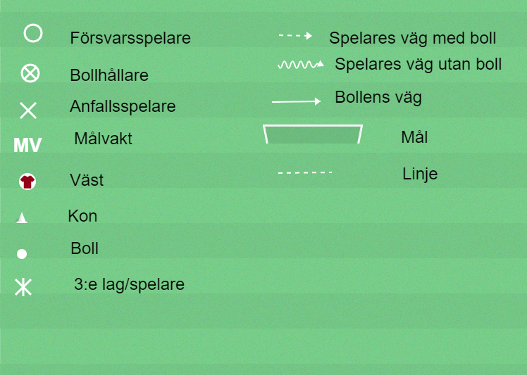

Slide 3

Spelarens färdigheter: driva, vända, utmana, finta och dribbla
När vi tränar på detta, påminn spelarna om att de ska träna på att lyfta blicken, alltså att inte kolla ner på bollen hela tiden samt försöka ha så många tillslag på bollen som möjligt. Träna även på att skydda bollen med kroppen och att ha kroppen mellan bollen och sin motståndare.
Att spelarna ska kunna växla tempo, tex att när spelaren utmanar en motståndare ska hen göra en tempoväxling efter en fint.

Slide 4
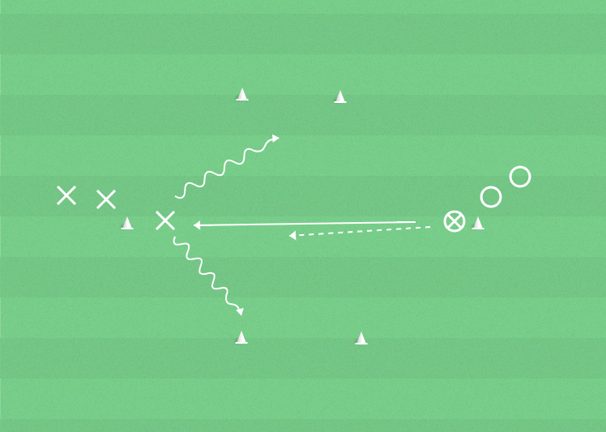
Spelarens färdigheter: ta emot, driva, vända, finta och dribbla.
Vad: Ta emot, driva, vända, utmana, finta och dribbla.
Varför: För att bli bekväm med att ta emot under press, driva och vända med bollen och våga utmana.
Hur: Genom att med ett bra första tillslag ta med dig bollen i någon av riktningarna för sedan driva med högt tempo.
Organisation: Ställ två koner mitt emot varandra. Cirka 8-10 m. Ställ två led bakom konerna. Två konmål vid sidan av konerna
Anvisningar: Ta emot och driv in bollen i kon målet. Försvararen försöker vinna bollen.

Slide 5
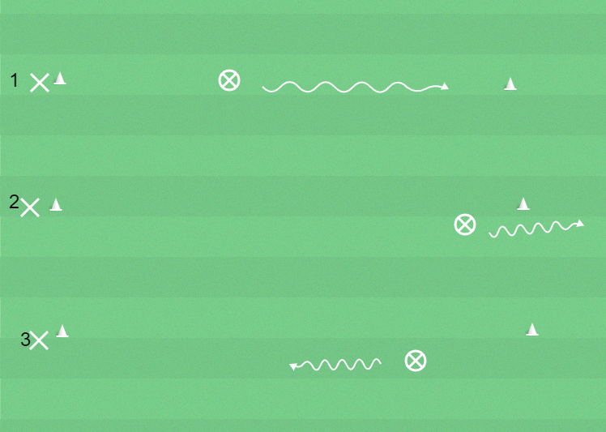
Spelarens färdigheter: driva, vända, täcka, utmana, finta och dribbla
Vad: driva och vända med boll
Varför: för att bli bekväm med att driva och vända med bollen
Hur: Genom att ta så många touch som möjligt på bollen och ha bollen nära kroppen.
Organisation: Ställ två koner mitt emot varandra. Cirka 8-10 m. Två spelare vid en av konerna.
Anvisningar: Driv bollen på olika sätt fram och runt den andra konen. Kan även lägga till finter

Slide 6
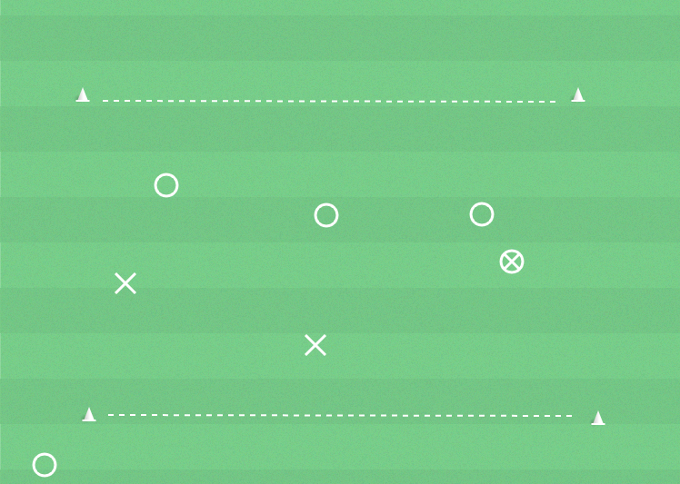
Spelarens färdigheter: driva, vända, täcka, utmana, finta och dribbla.
Vad: driva och vända med boll
Varför: för att bli bekväm med att driva och vända med bollen
Hur: Genom att ta så många touch som möjligt på bollen och ha bollen nära kroppen.
Organisation: 24x15m. Dela in spelarna 3 mot 3.
Anvisningar: Spelarna spelar mot varandra men får endast passa bollen bakåt. Då fokus ligger på att man ska driva boll och utmana sin motståndare. Laget får poäng om de driver över bollen på motståndarnas kortlinje.

Slide 7
Spelarens färdigheter: ta emot, passa och perception. Lagets metoder: spelbarhet
När vi tränar på detta. Var hela tiden noga med att spelarna ska sträva efter att bli rättvända eller halvt rättvända och passa på kompisens bortre fot.
Försök även få spelarna att jobba med perception. Att de ska vrida på huvudet för att se vad hen har omkring sig för att snabbare kunna agera med bollen.
När vi jobbar med spelbarhet försökt då tydligt visa vad det innebär. Tex att man inte ska stå bakom en motståndare i “passningsskugga”.
https://www.youtube.com/watch?v=00d3PIMkr3Y&t=2s

Slide 8
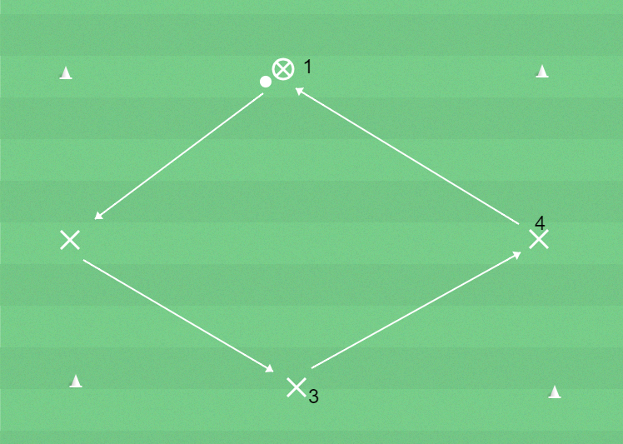
Spelarens färdigheter: Ta emot och passa
Vad: Ta emot och passa
Varför: För att bli bekväm med att ta emot och passa bollen
Hur: Genom att ta emot bollen med “bortre fot” och sedan passa med andra.
Organisation: En kvadrat på cirka 5x5m. En spelare mellan varje kon
Anvisningar: Spelarna ska passa bollen till varandra i kvadraten. Viktigt att passningen är på borte foten. Öka svårighetsgrad genom att lägga in försvarare

Slide 9
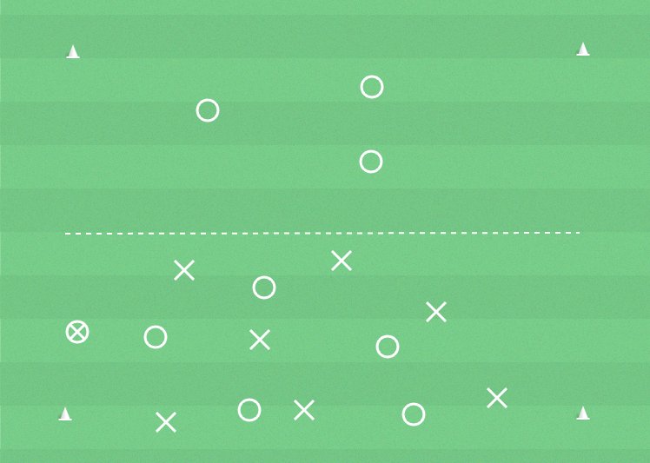
Spelarens färdigheter: ta emot, passa och perception. Lagets färdigheter: spelbarhet, spelavstånd, spelbredd, speldjup och omställning.
Vad: Ta emot, passa och perception. Spelbarhet, spelavstånd, spelbredd och speldjup. Det går även välja att fokusera på försvarsspelet.
Varför: För att kunna ta emot och passa bollen under press.
Hur: Genom att ta emot bollen med “bortre fot” och sedan passa med andra. Vrida på huvudet för att “scanna av” vart medspelare och motspelare befinner sig.
Organisation: En kvadrat 6x4m per antal spelare. Två lag, tex 8v8 där varje lag har varsin yta.
Anvisningar: Spelarna ska sträva efter att behålla bollen inom laget i sin yta. Förlorar man boll ska ett visst antal spelare in i motståndarnas yta in och vinna tillbaka bollen i den ytan.

Slide 10
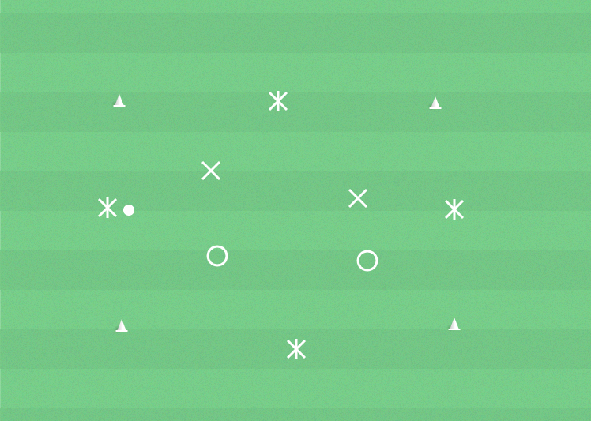
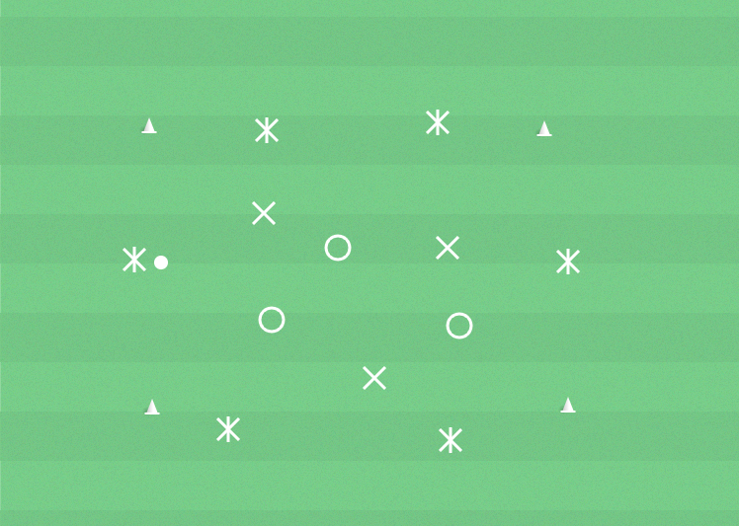
Spelarens färdigheter: ta emot, passa och perception. Lagets färdigheter: spelbarhet, spelavstånd, spelbredd, speldjup
Vad: Ta emot, passa och perception. Spelbarhet, spelavstånd, spelbredd och speldjup. Det går även välja att fokusera på försvarsspelet.
Varför: För att kunna ta emot och passa bollen under press.
Hur: Genom att ta emot bollen med “bortre fot” och sedan passa med andra. Vrida på huvudet för att “scanna av” vart medspelare och motspelare befinner sig.
Organisation: En kvadrat 6x4m per antal spelare. Två lag i kvadraten, 2v2 eller 3v3 med 4 eller 6 väggar.
Anvisningar: Spelarna ska sträva efter att behålla bollen inom laget. Utveckla genom att ge poäng efter ett visst antal passningar.

Slide 11
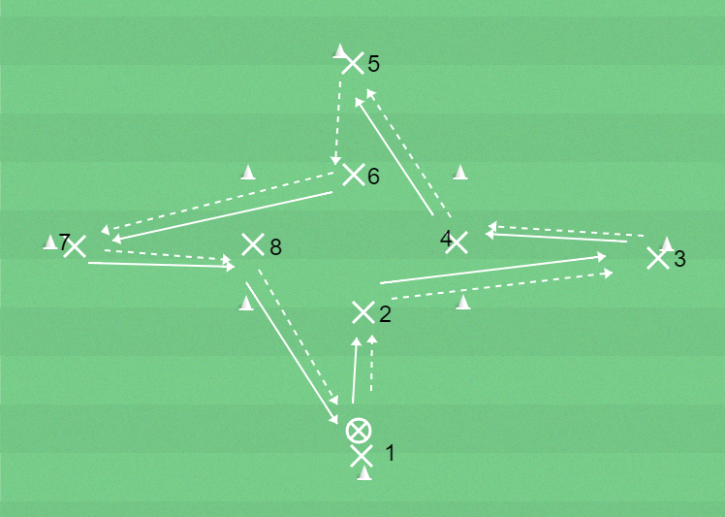
Spelarens färdigheter: Ta emot, passa och perception.
Vad: Ta emot, passa och perception.
Varför: För att kunna ta emot och passa bollen på rätt sätt.
Hur: Genom att ta emot bollen med “bortre fot” och sedan passa med andra. Vinkla upp kroppen halvträttvänd.
Organisation: En kvadrat på cirka 5x5m. Med 4 koner runt om. En spelare mellan varje kon inne i kvadraten och en spelare på varje kon utanför kvadraten.
Anvisningar: Spelarna ska passa bollen till varandra. Spelaren vid konen utanför kvadraten spelar in till spelaren i kvadraten som vänder åt höger eller vänster (bestämmer ni) och passar till nästa spelare utanför kvadraten. Spelaren följer boll.

Slide 12
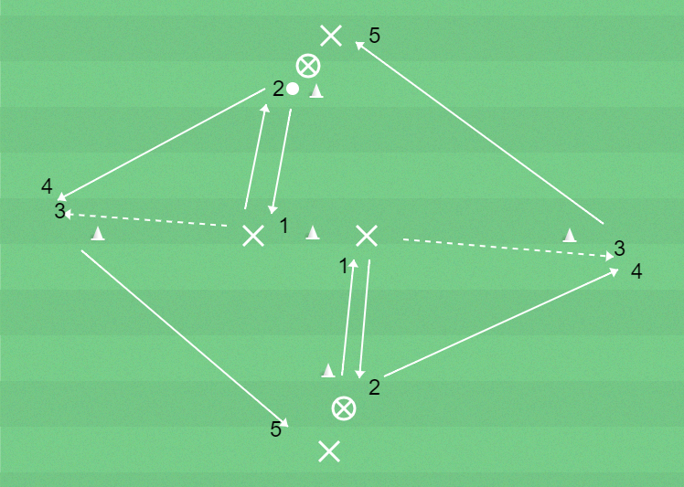
Spelarens färdigheter: Ta emot, passa och perception.
Vad: Ta emot, passa och perception.
Varför: För att kunna ta emot och passa bollen.
Hur: Genom att ta emot bollen med “bortre fot” och sedan passa med andra. Vrid på huvudet “scanna” av bakom sig samt bli halvträttvänd.
Organisation: Ställ upp koner som ett +. 5-8m mellan varje. Spelare vid två koner samt två spelare vid mitten konen.
Anvisningar: 1 spelaren passar upp bollen till spelaren vid mitten konen, 2 som passar tillbaka. 3 Spelaren vid mitten konen löper ut i till “ytter konen” och ställer upp kroppen halvt rättvänd och 4 tar emot med bortre fot.

Slide 13
Spelarens färdigheter: ta emot, passa perception. Pressa, markera och tackla. Lagets färdigheter: spelbarhet, spelavstånd, spelbredd, speldjup och omställning.
Vad: Ta emot, passa, perception, pressa markera och tackla. Spelbarhet, spelavstånd, spelbredd och speldjup.
Varför: För att kunna ta emot och passa bollen under press
Hur: Göra sig spelbar samt se till att laget har ett bra spelavstånd. Vrida på huvudet för att orientera sig vart medspelare och motspelare befinner sig. Komma i pressavstånd (an armlängd) så fort som möjligt för att kunna vinna tillbaka bolle.
Organisation: Yta cirka 40x25m på cirka 14 spelare, två lag som har en “vägg” på båda kortsidor.
Anvisningar: Spelarna ska sträva efter att vända spelet genom att spela från “vägg till vägg”.

Slide 14
Spelarens färdigheter: ta emot, passa och perception. Lagets färdigheter: spelbarhet, spelavstånd, spelbredd, speldjup
Vad: Ta emot, passa och perception. Spelbarhet, spelavstånd, spelbredd och speldjup.
Varför: För att kunna ta emot och passa bollen under press
Hur: Göra sig spelbar samt se till att laget har ett bra spelavstånd. Vrida på huvudet för att orientera sig vart medspelare och motspelare befinner sig.
Organisation: Yta cirka 40x25m på cirka 14 spelare, två lag som har en “vägg” på båda kortsidor.
Anvisningar: Spelarna ska sträva efter att vända spelet genom att spela från “vägg till vägg”.

Slide 15
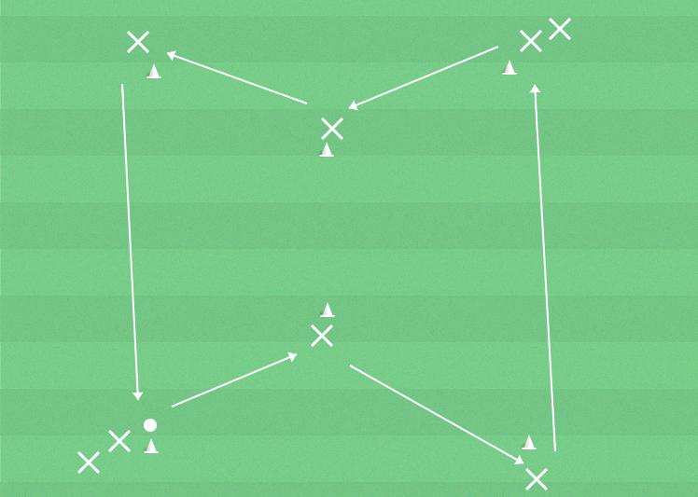
Spelarens färdigheter: Ta emot och passa
Vad: Ta emot och passa
Varför: För att bli bekväm med att ta emot och passa bollen
Hur: Genom att ta emot bollen med “bortre fot” och sedan passa med andra. Vinkla upp kroppen rättvänd/halvträttvänd.
Organisation: Ställ upp konerna enligt bilden. Ställ spelare vid varje kon. Två spelare vid två av konerna.
Anvisningar: Spelarna ska passa bollen till varandra, spelare följer boll och byter kon efter passning. Öka svårighetsgraden genom att lägga in två bollar.

Slide 16
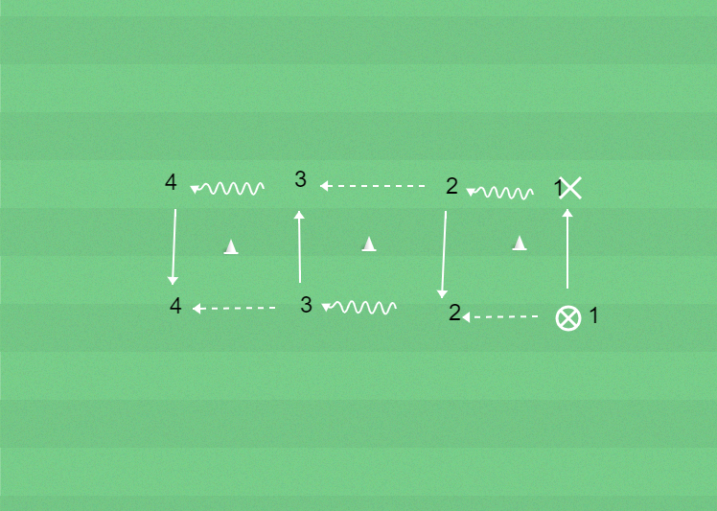
Spelarens färdigheter: Ta emot och passa
Vad: Ta emot och passa
Varför: För att bli bekväm med att ta emot och flytta bollen på första tillslaget och passa bollen
Hur: Genom att med ett bra första tillslag flytta bollen för att sedan passa till sin medspelare (fokus på första tillslaget).
Organisation: Ställ upp tre koner med cirka 2m mellanrum. Ställ två spelare på varsin sida om konerna.
Anvisningar: Flytta bollen med en touch (träna på både insida/utsida) för att sedan passa till spelaren mitt emot som gör likadant. När de passat genom konerna så vänder dem och kör åt andra hållet.

Slide 17
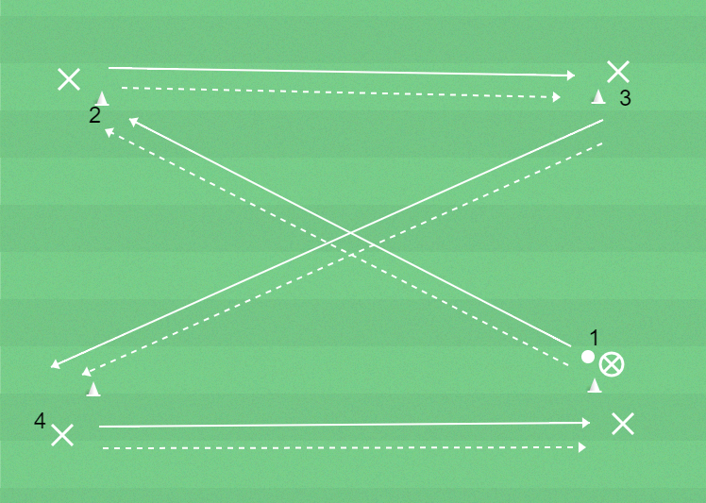
Spelarens färdigheter: Ta emot, passa och perception.
Vad: Ta emot, passa och perception.
Varför: För att bli bekväm med att ta emot och passa bollen samt träna på att vrida på huvudet och orientera sig .
Hur: Genom att ta emot bollen med “bortre fot” och sedan passa med andra.
Organisation: En kvadrat på cirka 8x8m. En spelare vid varje kon förutom två st där bollen börjar.
Anvisningar: Spelarna ska passa bollen till varandra i kvadraten likt ett X, spelarna följer boll, byter alltså kon efter passning.. En kortare passning efterföljs av en diagonal längre. Viktigt att passningen är på bortre foten. .

Slide 18
Spelarens färdigheter: ta emot och passa
Vad: Ta emot och passa
Varför: För att kunna ta emot och passa bollen
Hur: Genom att ta emot bollen med “bortre fot” och sedan passa med andra.
Organisation: En kvadrat på cirka 5x5m. En spelare mellan varje kon
Anvisningar: Spelarna ska passa bollen till varandra i kvadraten. Viktigt att passningen är på bortre foten. Öka svårighetsgrad genom att lägga in försvarare

Slide 19
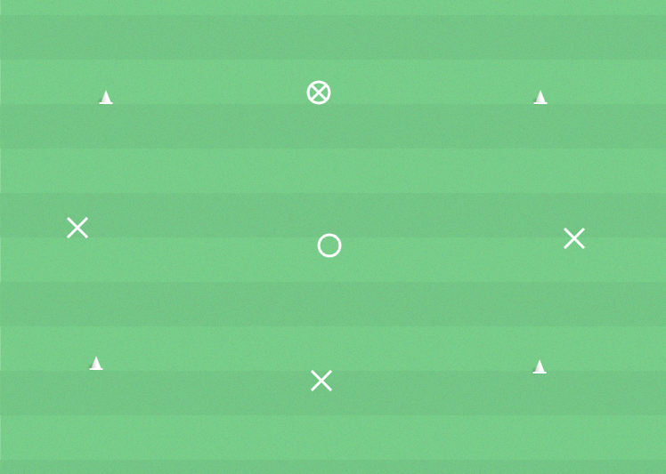
Spelarens färdigheter: ta emot och passa
Vad: ta emot och passa
Varför: för att bli bekväm med att ta emot och passa bollen
Hur: Genom att ta emot bollen med “främre fot” och sedan passa med andra.
Organisation: En kvadrat på cirka 5x5. En spelare mellan varje kon. Gör det svårare genom att lägg in en försvarare.
Anvisningar: Spelarna ska passa bollen till varandra i kvadraten. Viktigt att passningen är på främre foten.

Slide 20
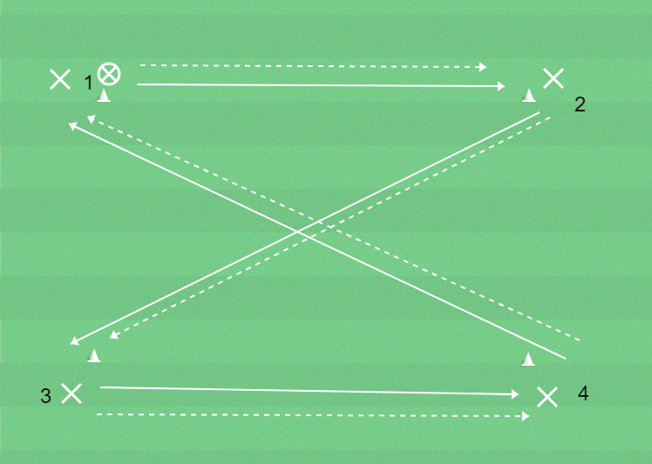
Spelarens färdigheter: ta emot och passa
Vad: ta emot och passa
Varför: för att bli bekväm med att ta emot och passa bollen
Hur: Genom att ta emot bollen med “främre fot” och sedan passa med andra.
Organisation: En kvadrat på cirka 8x8m. En spelare vid varje kon
Anvisningar: Spelarna ska passa bollen till varandra i kvadraten likt ett X. Alltså en kortarare passning efterföljs av en diagonal längre. Viktigt att passningen är på främre foten.

Slide 21
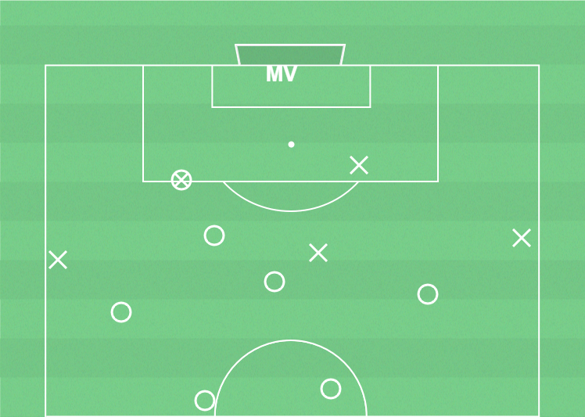
Vad: Lagets metoder i anfallsspel: spelbarhet, spelavstånd, spelbredd, speldjup, uppflyttning, djupledsspel, överlapp, väggspel, avledande rörelse, väggspel och motrörelse. Lagets metoder i försvarsspel: nedflyttning, uppflyttning, täckning, överflyttning, centrering och understöd. Här väljer du själv vilken/vilka metoder du vill att ni ska fokusera på.
Varför: för att sedan kunna tillämpa lagets metoder i matchspel. Lägg till konmål
Organisation: Spela tex 5 mot 5 (kan va fler eller färre också), 4 backar och den mittfältare mot 5 mittfältare och en anfallare. Ett anfallande och ett försvarande lag. Spela på en hel planhalva (kan även minska ytan beroende på syfte). Kon mål vid mittlinjen.
Anvisningar: Ett lag spelar anfallsspel och ett försvarsspel och de ska träna på de av lagets metoder ni som tränare bestämt. Ni som tränare bestämmer om spelet ska fortsätta om anfallande lag tappar boll eller om det ska börja om. Börja med boll på mittlinjen eller hos målvakt beroende på vilket lag som ska anfalla.

